Slide 1
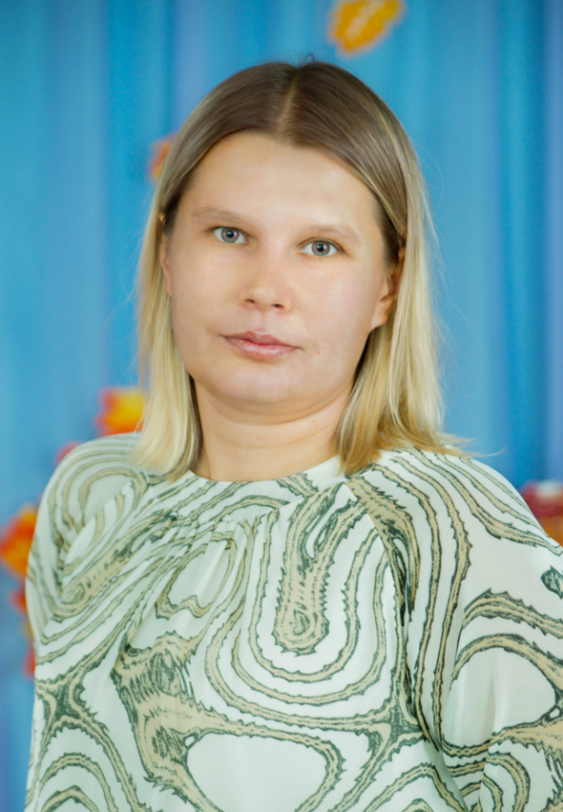
МИНИСТЕРСТВО ОБРАЗОВАНИЯ РМ ПОРТФОЛИО
Юзефяк Юлии Рашитовны,
воспитателя
МДОУ «Детский сад № 29»
г.о.Саранск
Дата рождения: 14.03.1988г.
Профессиональное образование: высшее, ФГБОУ ВПО «Мордовский государственный педагогический институт им. М.Е. Евсевьева».
Квалификация по диплому: «Учитель – логопед».
Специальность «Логопедия».
Переподготовка: «Дошкольное образование» в ГБПОУ РМ «Ичалковский педагогический колледж», 2017 г.
Общий трудовой стаж: 14 лет
Стаж педагогической работы (по специальности): 14 лет
Наличие квалификационной категории: первая
Дата последней аттестации:. Приказ № 541 от 22.05.2019 г.

Slide 2
Представление собственного инновационного педагогического опыта
«Развитие речи дошкольников с ОНР в разных видах деятельности»
на сайте ds29sar.schoolrm.ru ссылка:
https://ds29sar.schoolrm.ru/sveden/employees/11142/379649/

Slide 3
Участие в инновационной (экспериментальной) деятельности

Slide 4
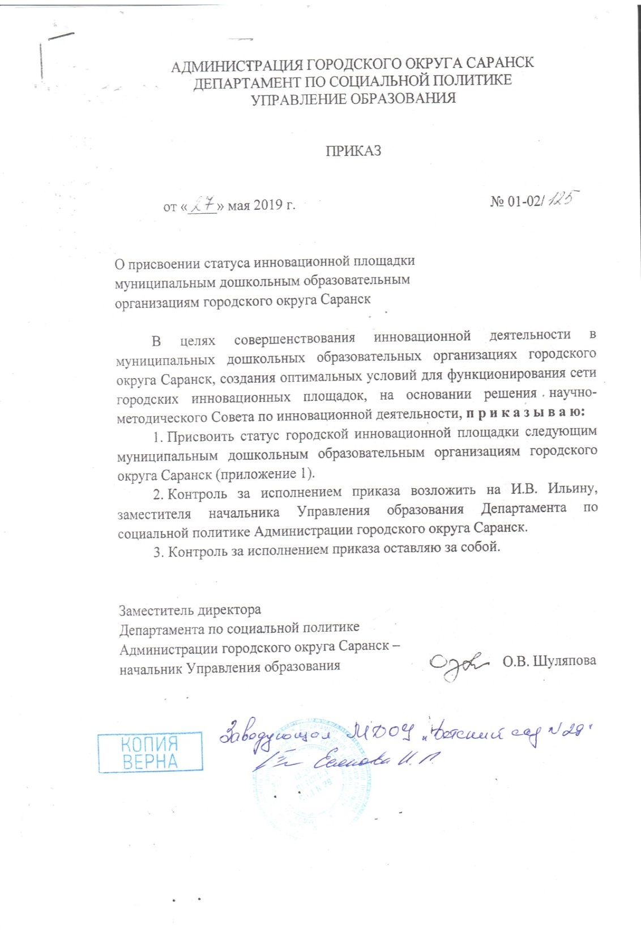

Slide 5
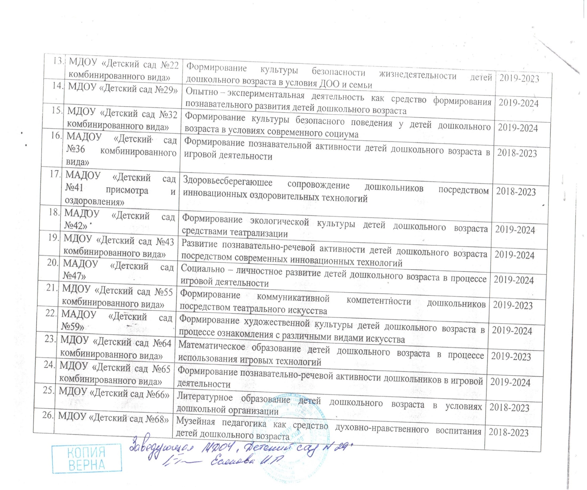

Slide 6
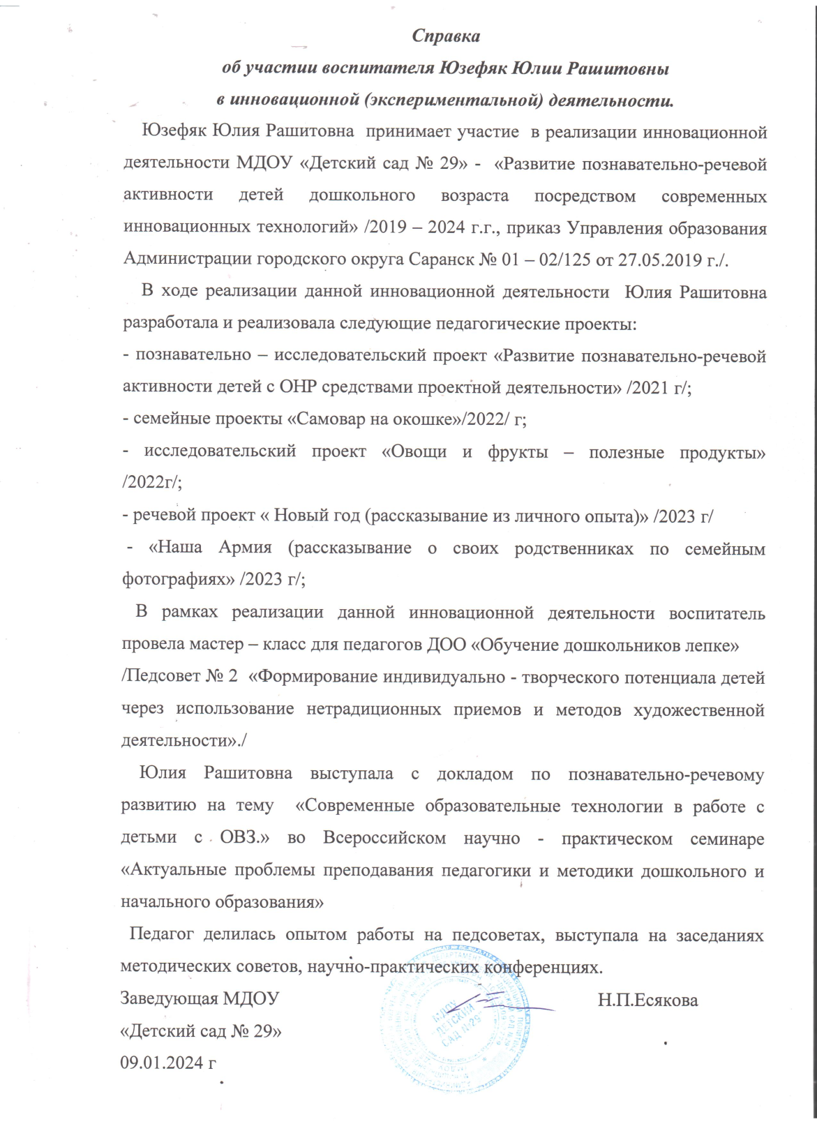

Slide 7
Наличие публикаций
Материалы, прошедшие экспертизу на сайтах, порталах сети Интернет - 1
Муниципальный – 1
Всероссийский -1

Slide 9
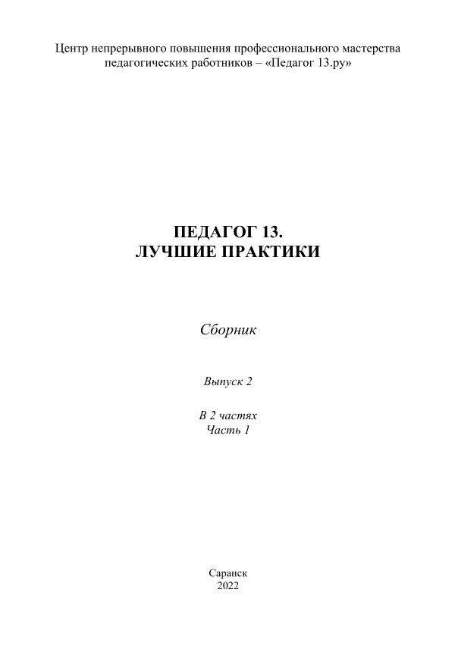

Slide 10
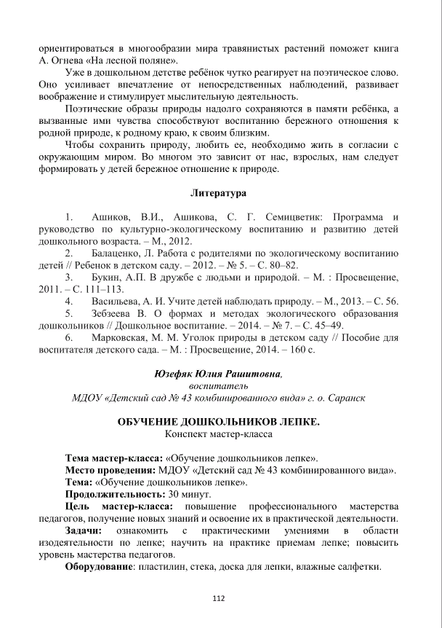

Slide 12
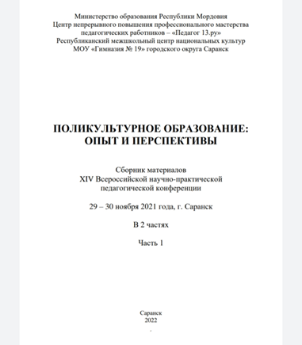
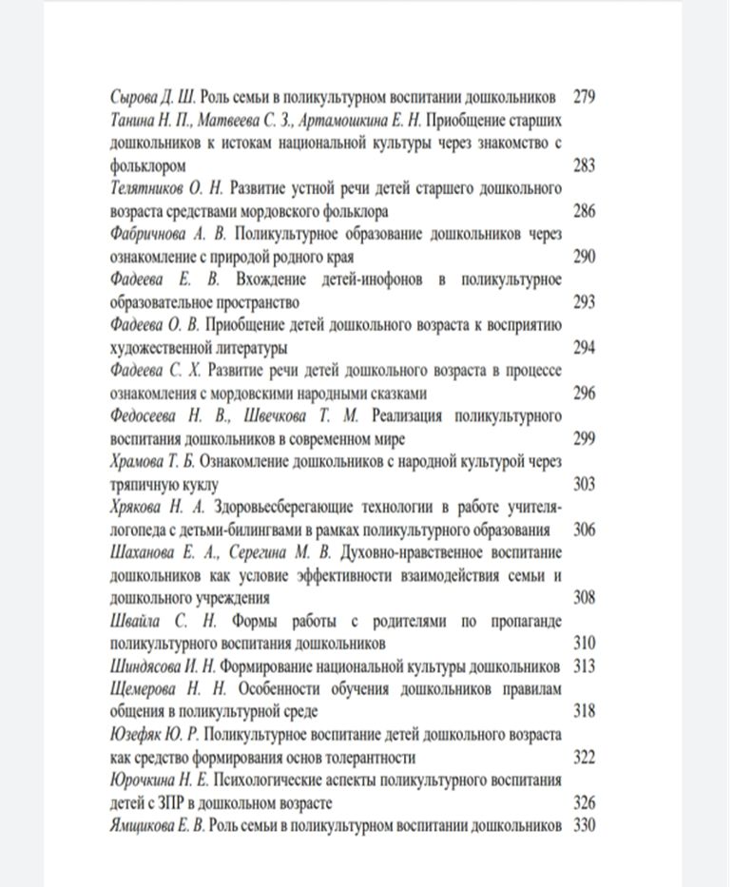

Slide 13
Результаты участия воспитанников в: турнирах, соревнованиях, акциях, фестивалях
заочные/дистанционных мероприятия в сети «Интернет» – 1
очные муниципальные мероприятия – 1
очные российские мероприятия - 1

Slide 14
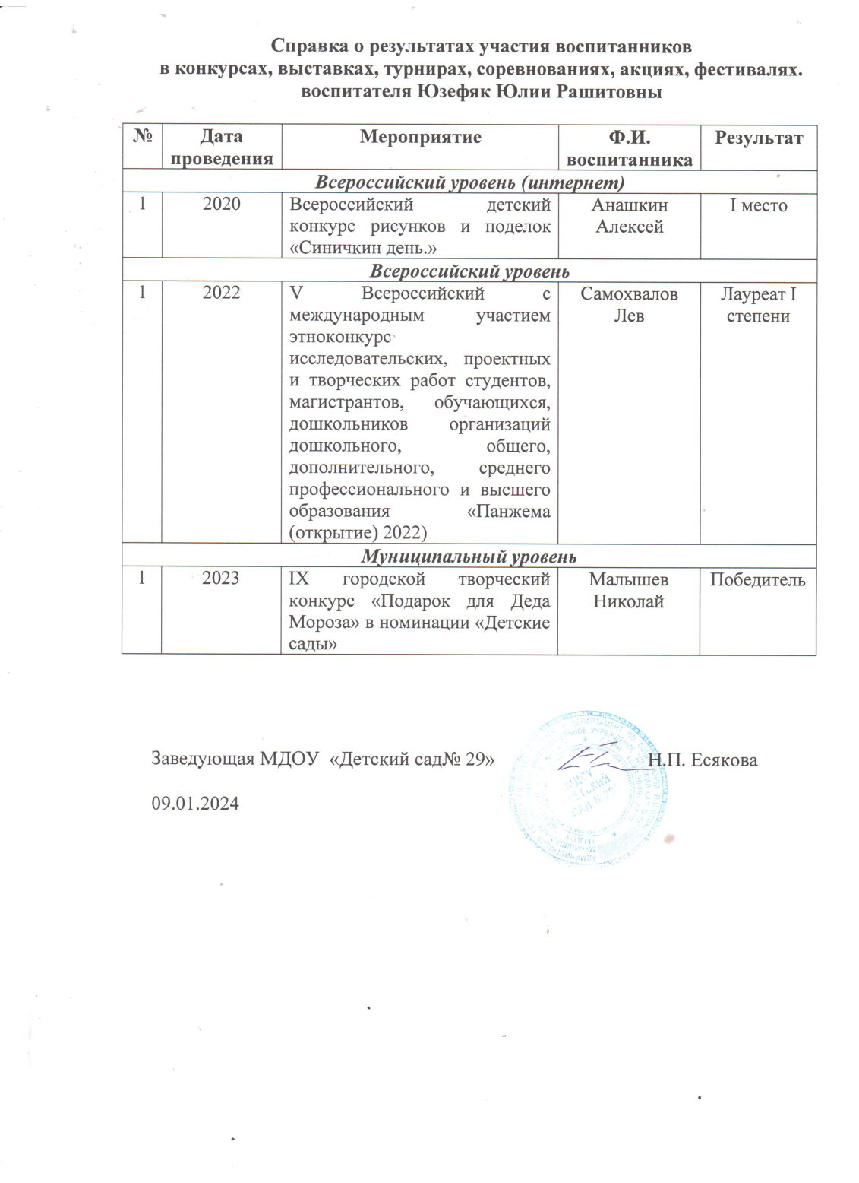

Slide 18
Выступления на заседаниях методических советов, научно-практических конференциях, педагогических чтениях, семинарах, секциях, форумах, радиопередачах (очно)
уровень образовательной организации – 2
муниципальный уровень - 1
Республиканский уровень – 1
Всероссийский - 3
Международный уровень - 1

Slide 19
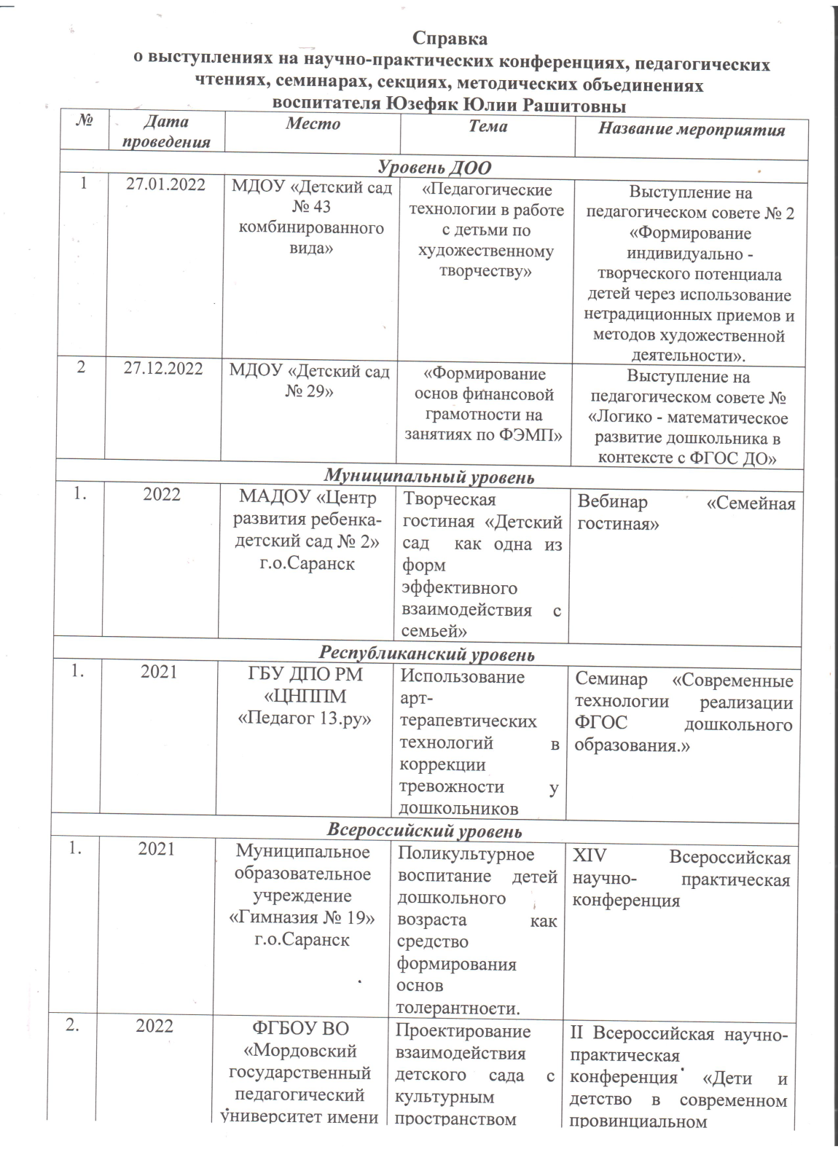
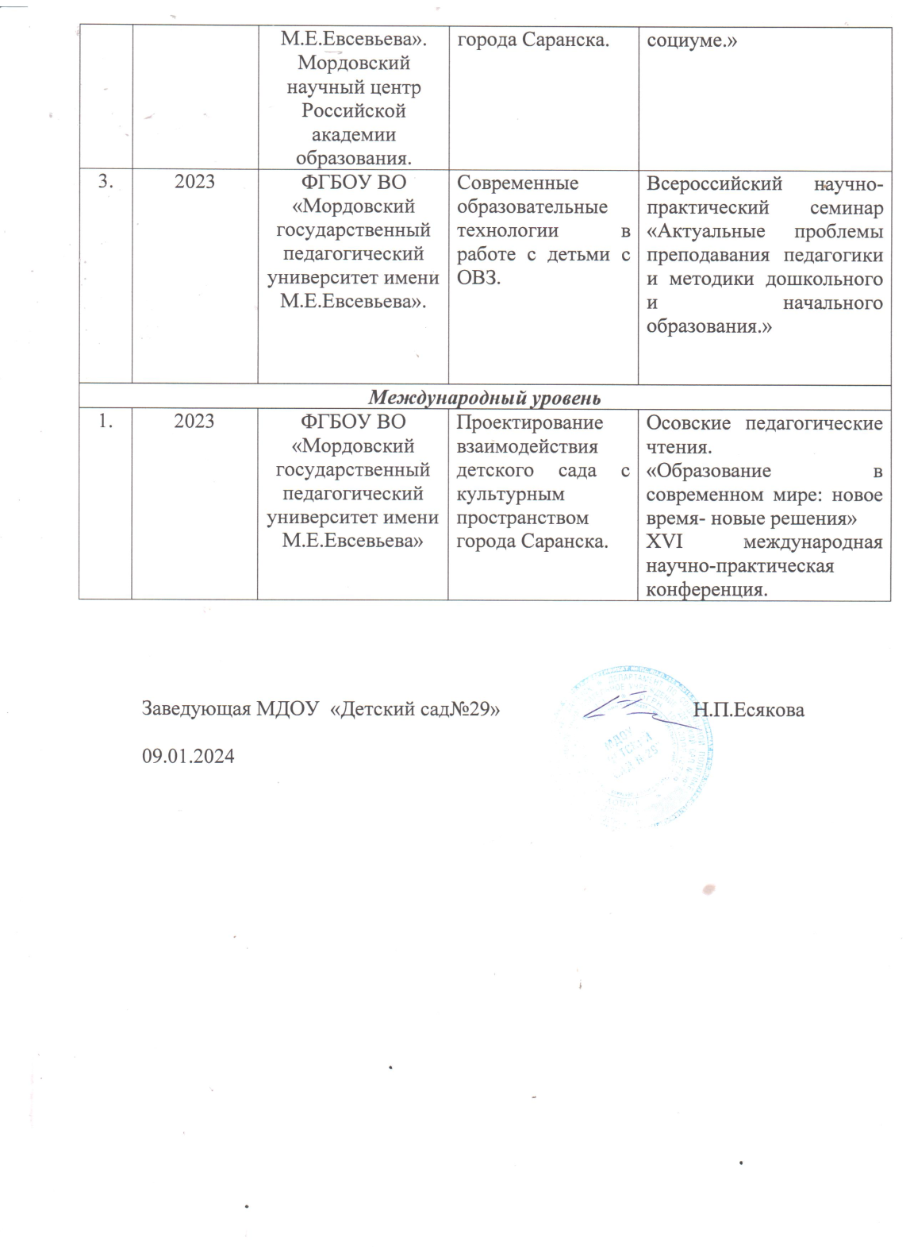

Slide 20
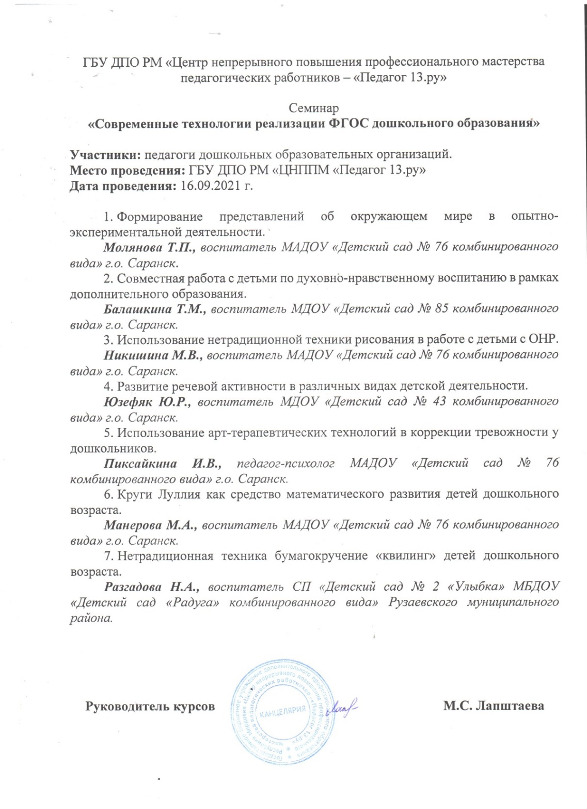

Slide 22
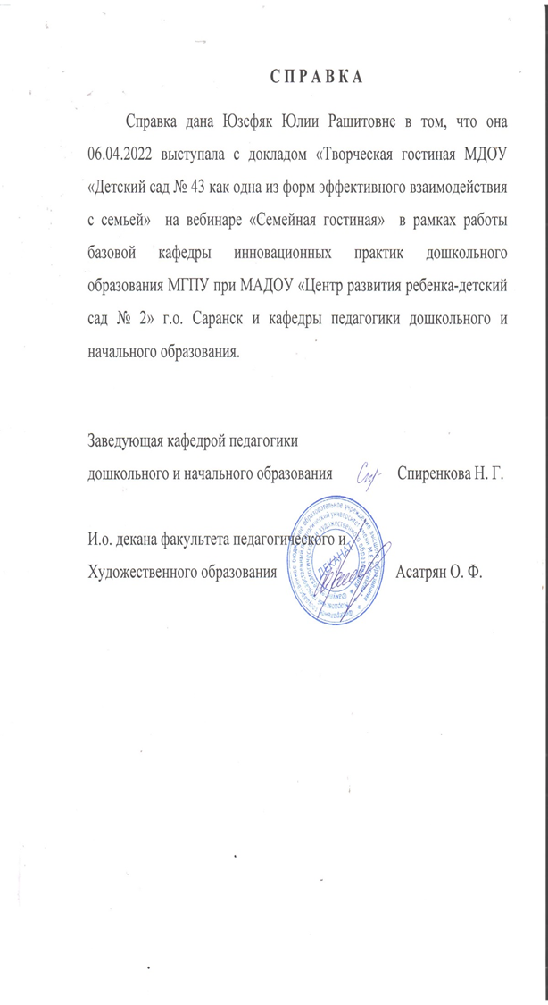

Slide 24
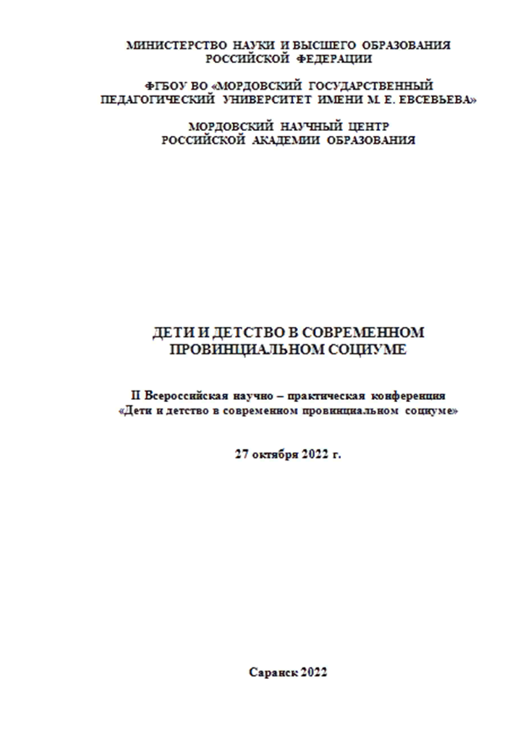

Slide 25
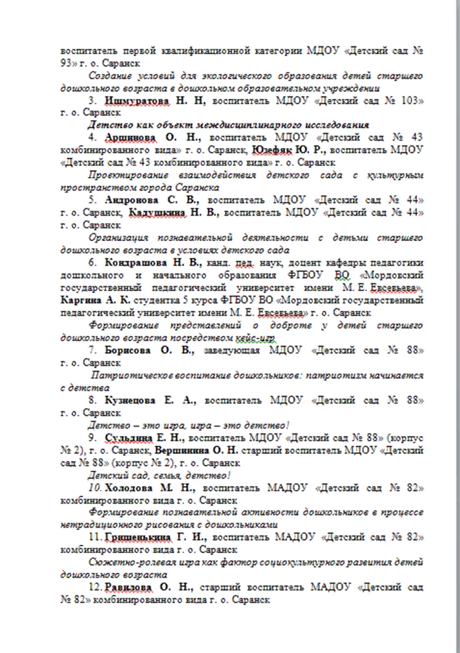

Slide 27
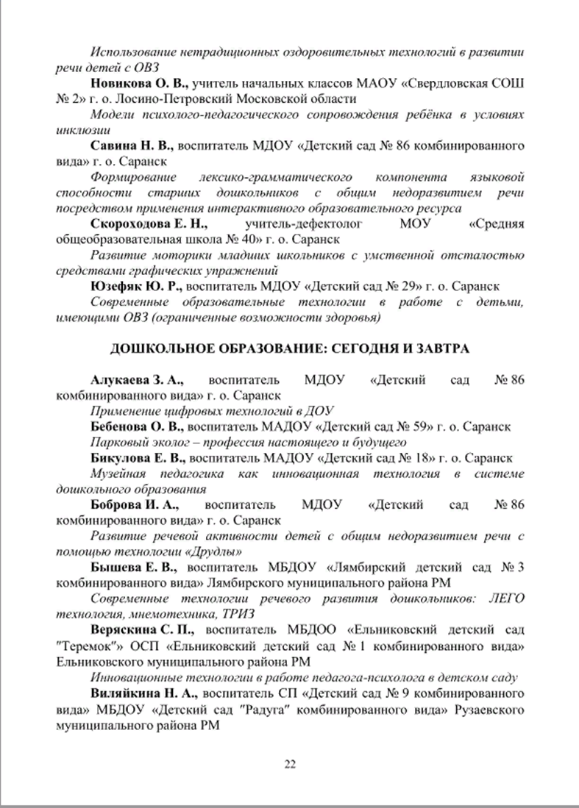

Slide 28
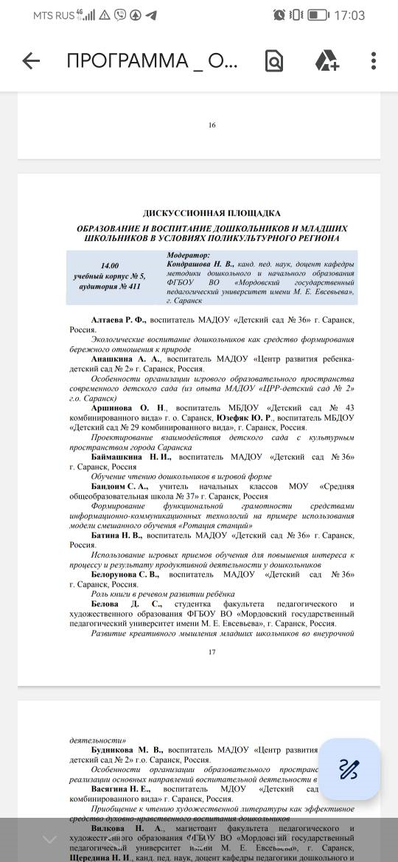

Slide 29
Проведение открытых занятий, мастер-классов, мероприятий

Slide 30
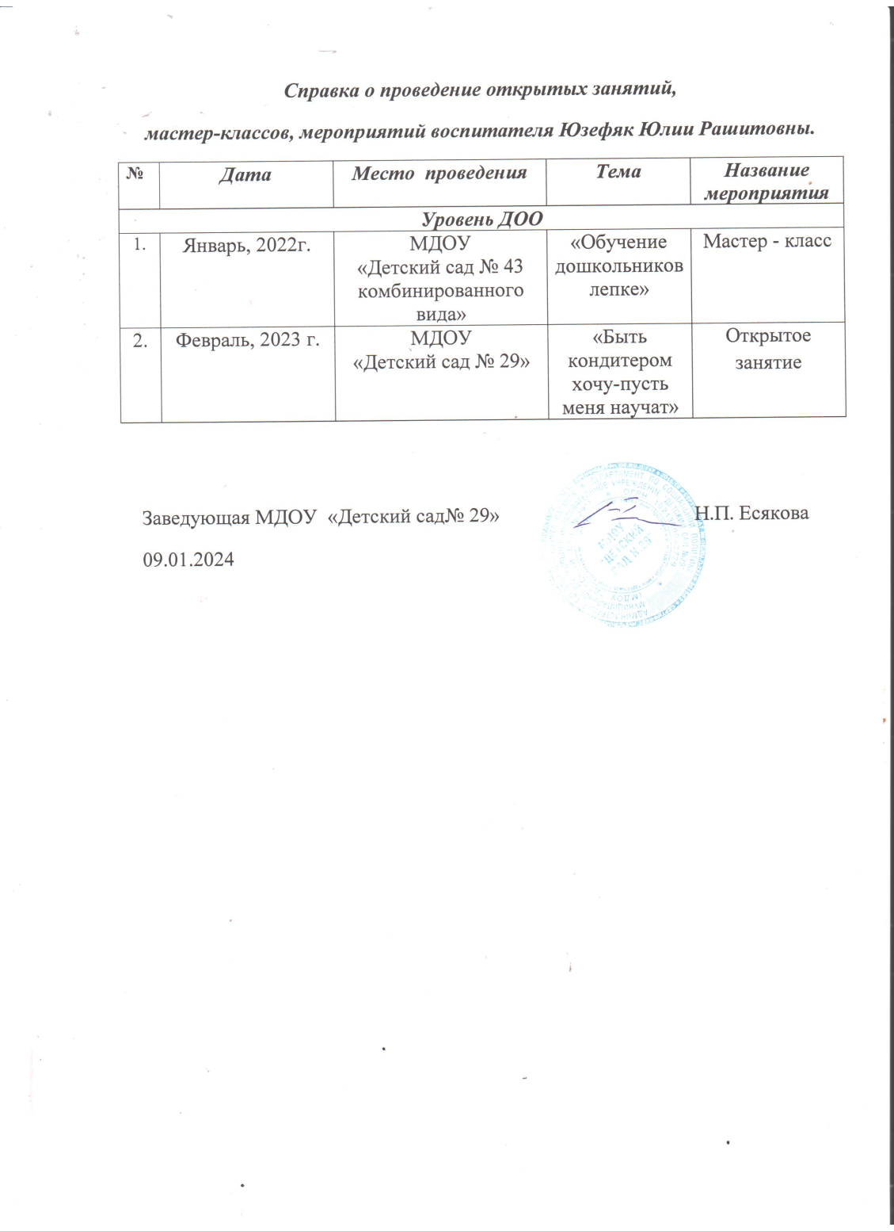

Slide 31
Экспертная деятельность

Slide 32
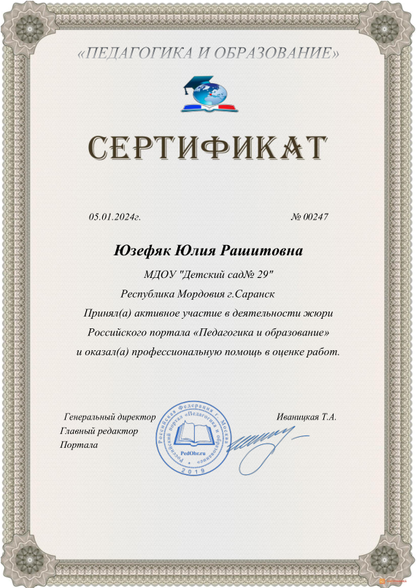

Slide 33
Общественно-педагогическая активность педагога: участие в комиссиях, педагогических сообществах, в жюри конкурсов

Slide 34
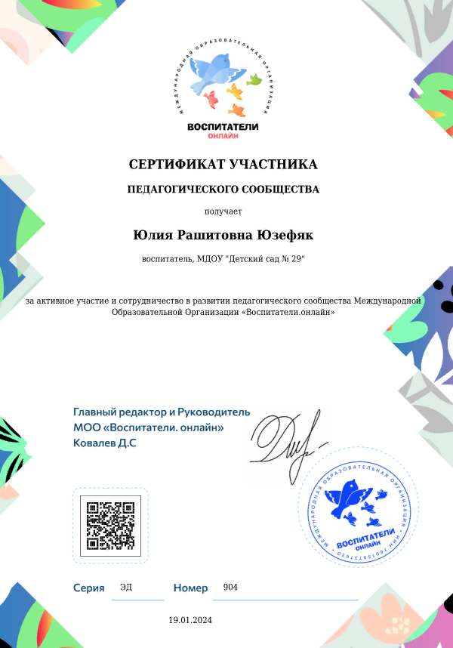

Slide 35
Позитивные результаты работы с воспитанниками

Slide 36
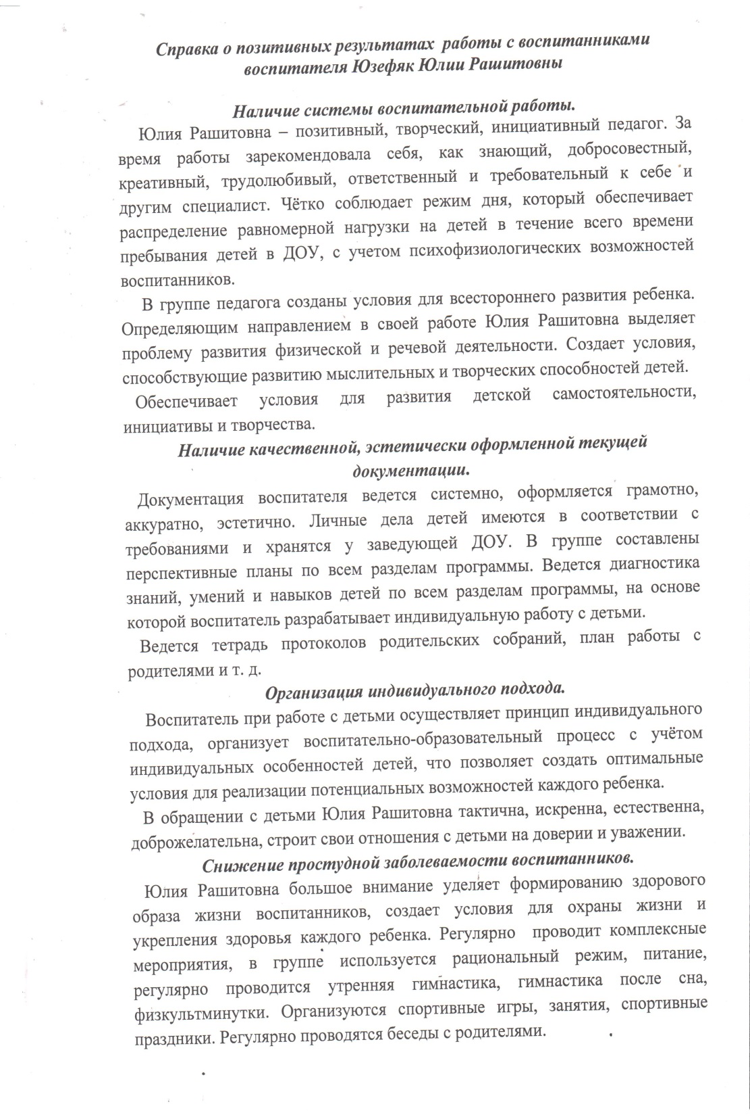

Slide 37
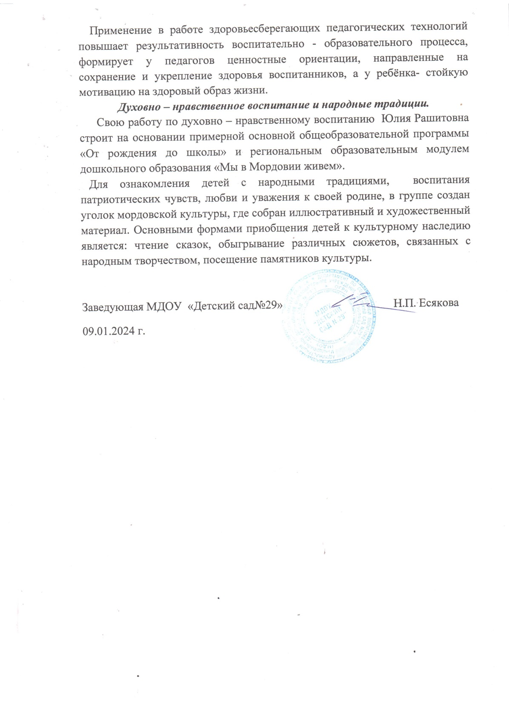

Slide 38
Качество взаимодействия с родителями

Slide 39
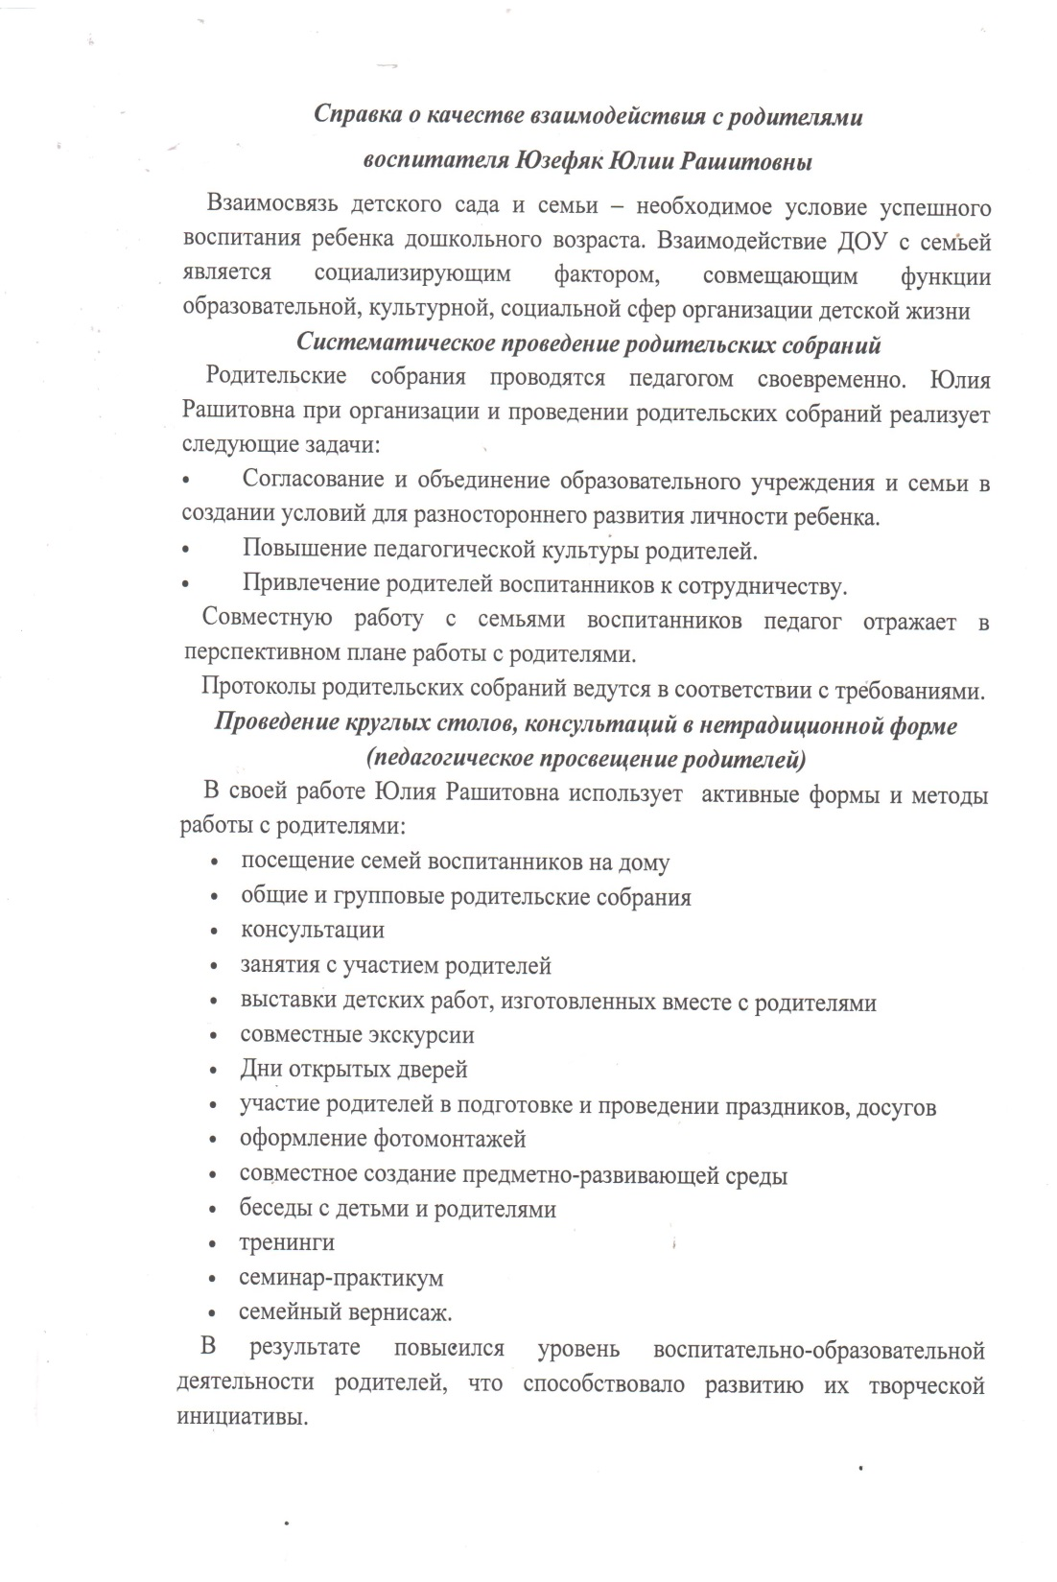
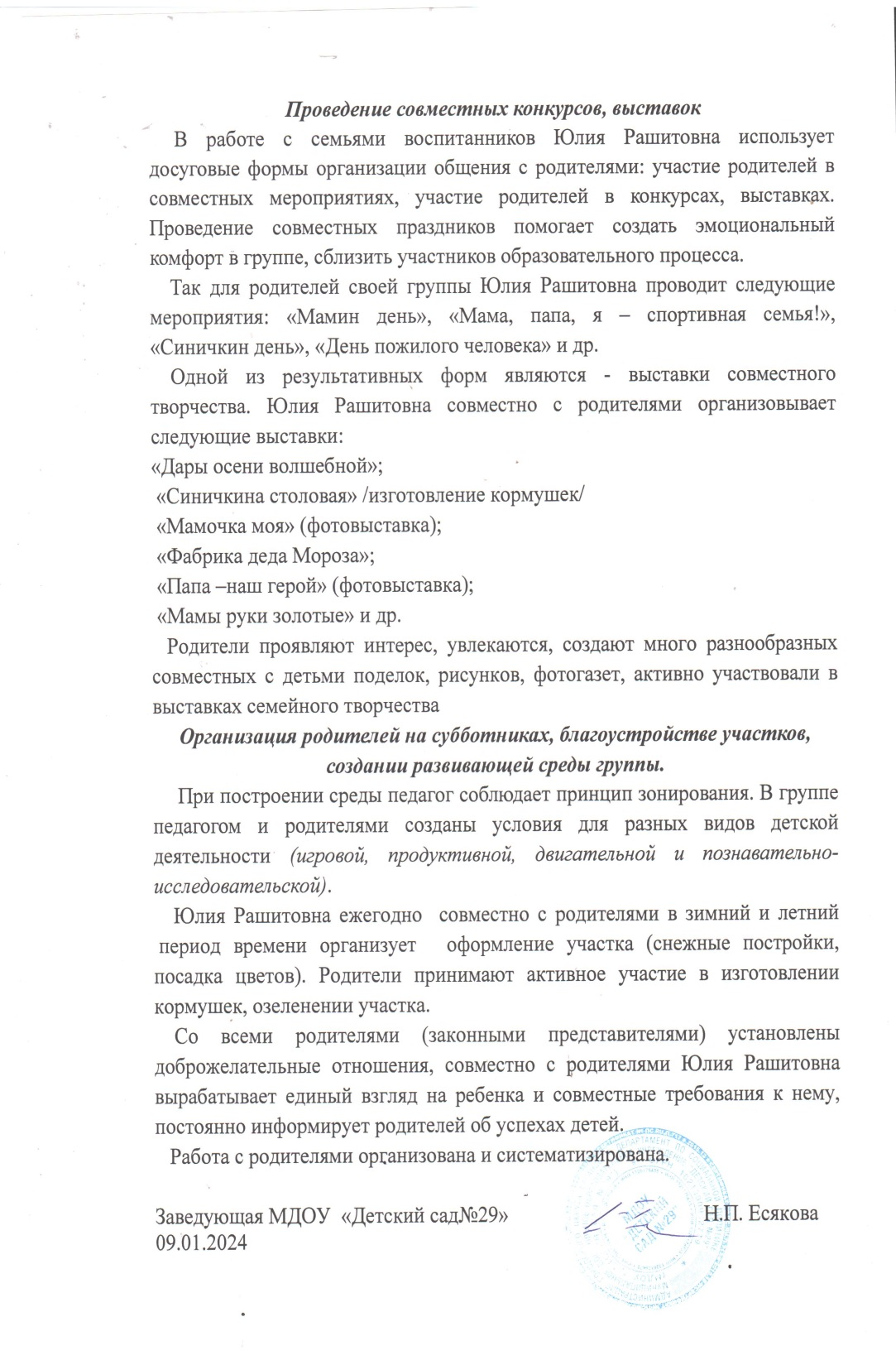

Slide 40
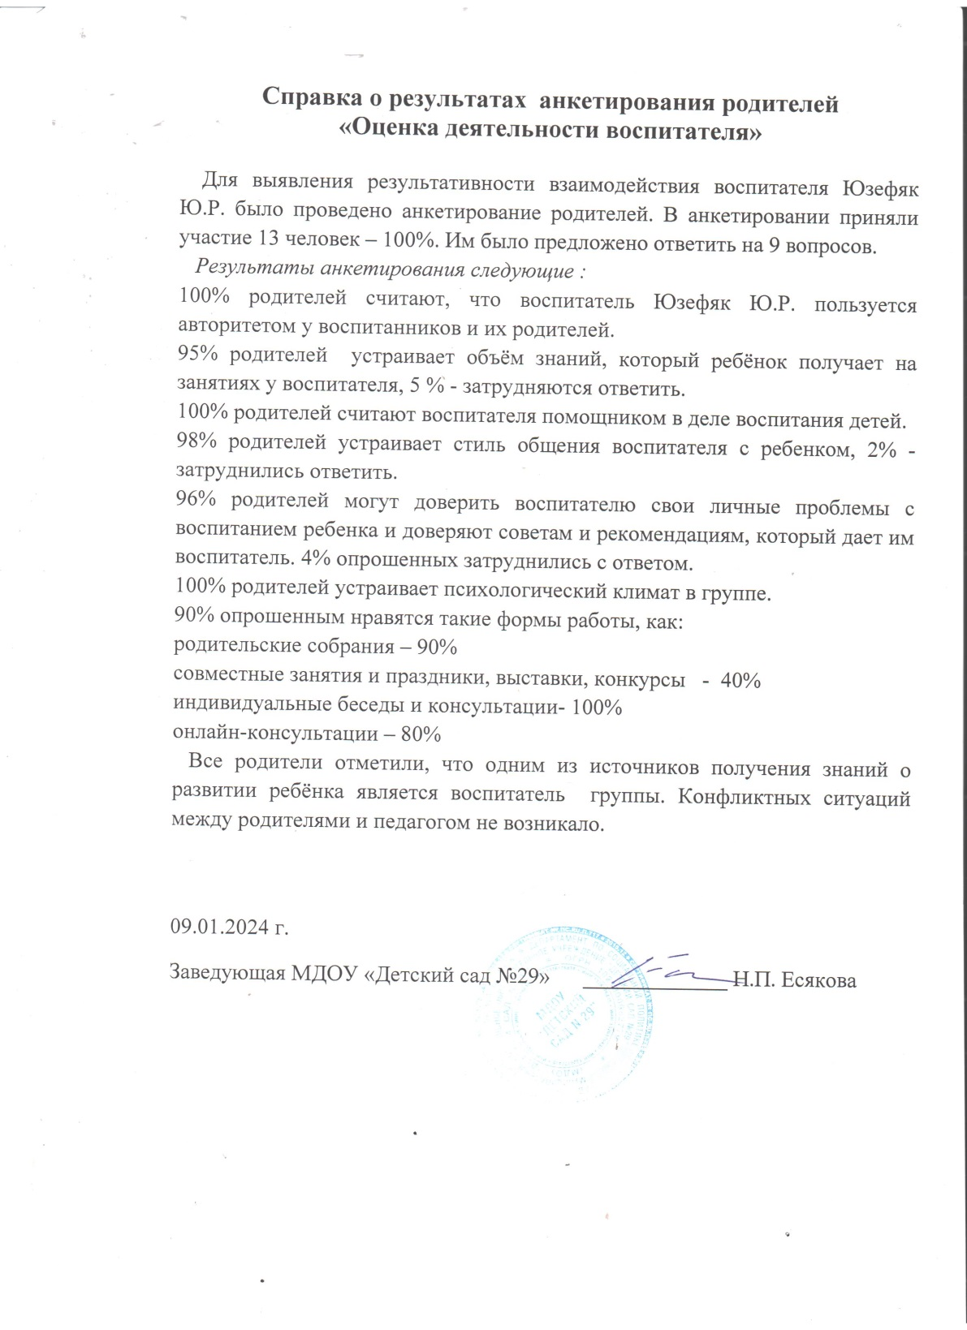

Slide 41
Работа с детьми из социально – неблагополучных семей

Slide 42
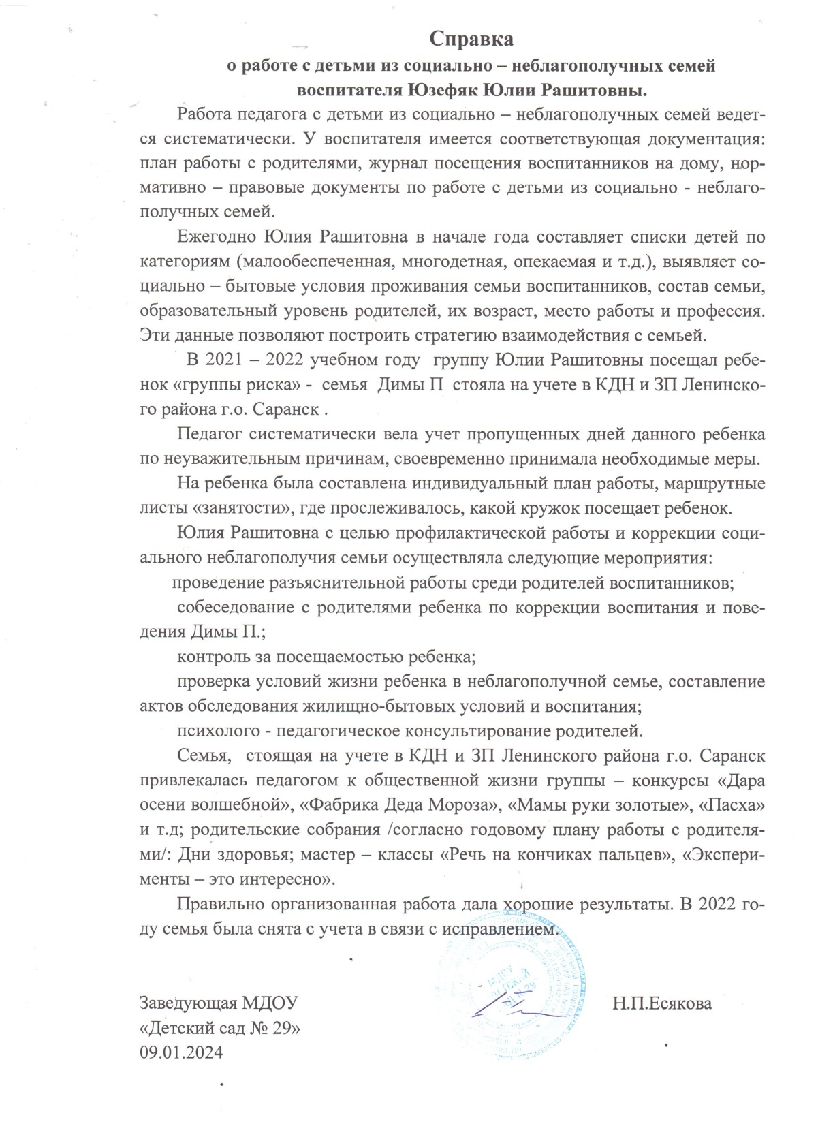

Slide 43
Участие педагога в профессиональных конкурса

Slide 44
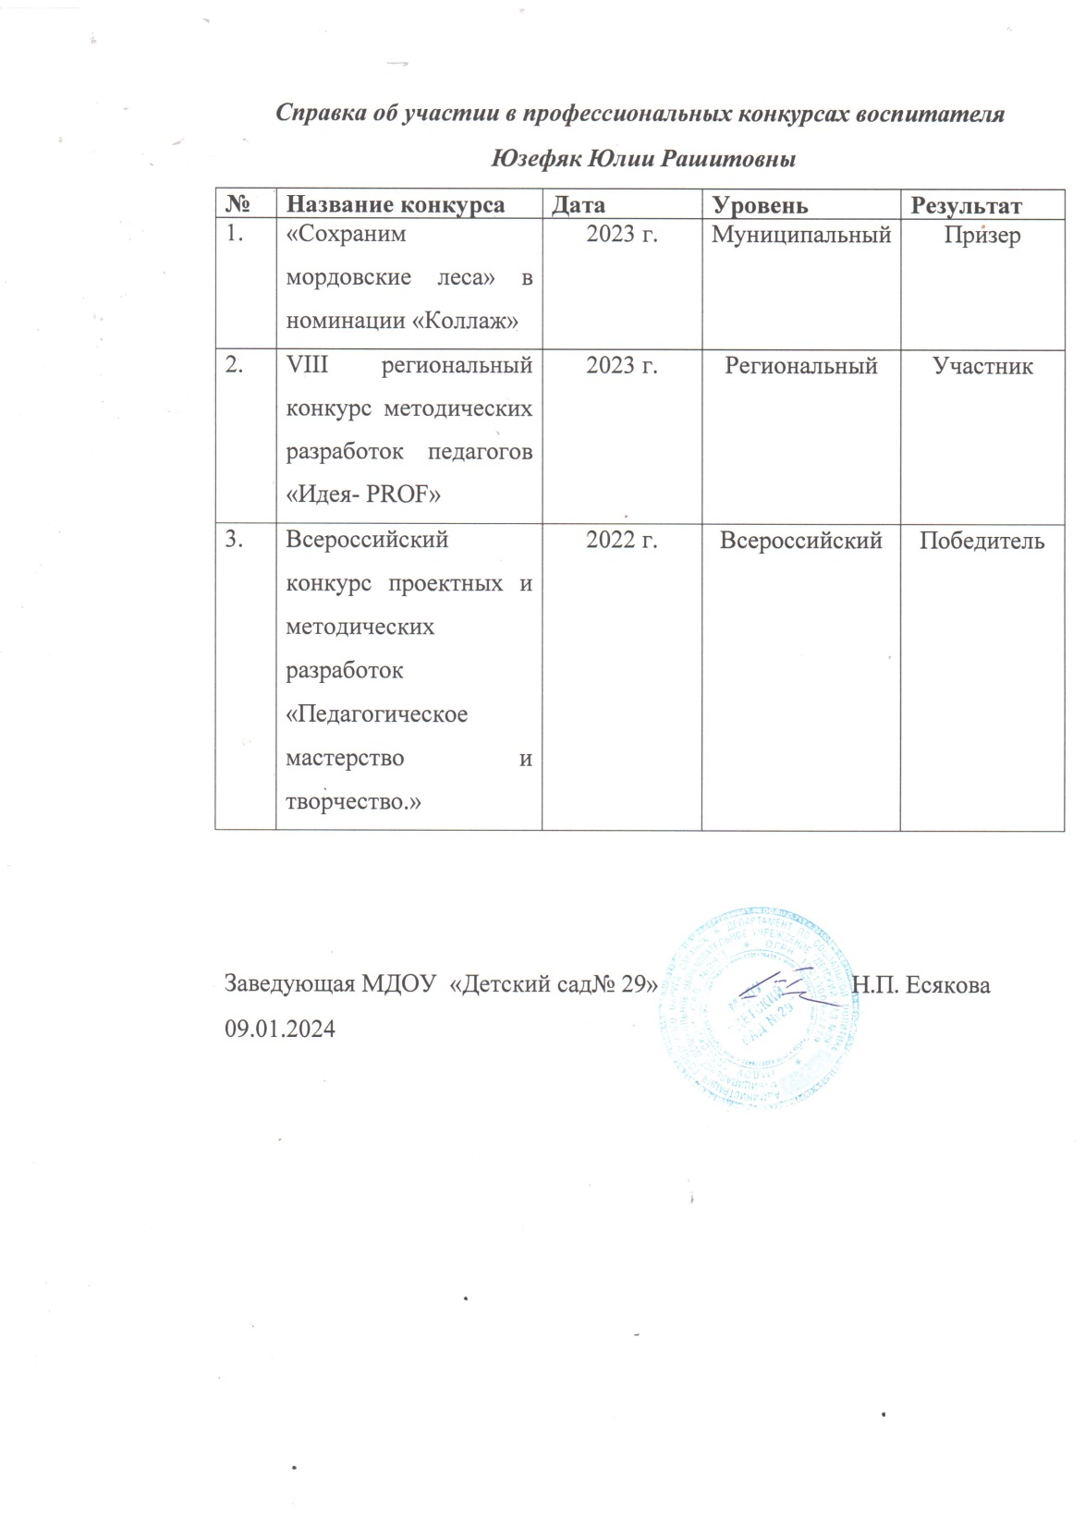

Slide 48
Награды и поощрения

